Slide 1
4. Тамни романтизам/Сликарство катастрофе

Slide 2
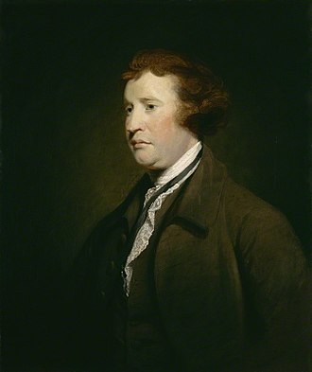
Сублимно
Кључно дело за конституисање појма сублимно је књига A Philosophical Enquiry into the Origin og Our Ideas of the Sublime and Beautiful, ирског филозофа Едмунда Берка из 1756.
Ова (сублимно) естетска категорија означава свако одобравање; фасцинацију оног савладаног, побеђеног, радост због пропасти, све док она не постане стварна, односно остане представљена само у уметничком делу.
Школа Џошуе Рејнолдса, Едмун Берк, 1767.

Slide 3
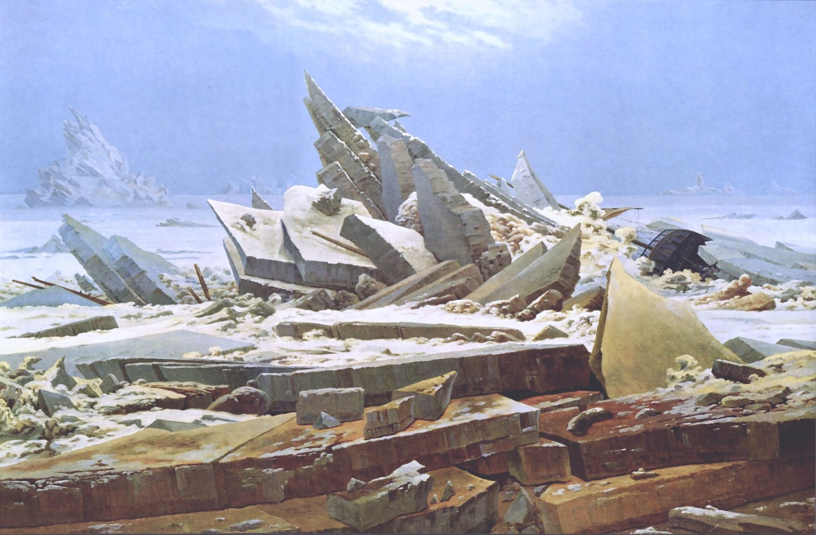
Друго кључно дело за разумевање концепта сублимно је Критика расудне моћи Имануела Канта из 1790. године.
Кант разазнаје два типа сублимног (узвишеног):
1. Математичко узвишено јесте осећање дивљења пред звезданим небом
2. Динамично узвишено се јавља пред призором који надилази нашу споосбност опажања; прави пример је поглед на олују, потоп, лавину...; осећање бескраја и узвишеног; осећај који надилази разум; чулни доживљај нелагоде, осећање динамичне слике природе; изазивање нелагоде, али и посредни осећај да се налазимо на сигурном, дакле, уживање на дистанци
Осећање ништавности и беспомоћности пред каприциозном природом (Фридрих Шилер)
Каспар Давид Фридрих, Море леда, 1823.

Slide 4
Сликарство катастрофе

Slide 5
Први модерни руски сликар који је постигао успех у Европи – Последњи дани Помпеје је први дан руске уметности
Гигантске размере слике као особеност сликарства катастрофе
Програмска слика концепта тамног романтизма је настала у Риму
Формална решења класицизма (атлетска тела, драперије, и античке грађевине) се прожимају са роматичарским патосом
Разорна сила природе и ерупција Везува као одлика каприциозне, неморалне, и неумољиве природе
Карл Брилов, Последњи дани Помпеје, 1833.

Slide 6
Џон Мартин (1789-1854): катастрофа као старатегија и жеља
Фантазије о крају света (времена) – хришћанске Европе утиснуте су као камен у њене темеље
Од давнина је та идеја повезана са очекивањем другог Христовог доласка (Парусија)
Особито је у Енглеској на размеђи 18. и 19. века појачана идеја о крају света.
Свака промена столећа изазива страх и наду у долазак хиљадугодишњег Христовог царства (особито развијена међу протестанским фракцијама – миленаристичко учење) у Енглеској
Баук Наполеона (инкарнација ђавола), велика ратна разрања, и индустријска револуција су подстакле осећање страха и беспомоћности

Slide 7
Атмосфери песимизма су допринеле теорије енглеског економисте и филозофа Томаса Малтуса.
Његове идеје сублимиране су у Есеју о принципима популације
У њему се исказује идеја о геометријском прогресу (расту) људске популације и аритметичком прогресу хране
Апокалиптична визија будућности човечанства антиципира модерне теорије о недостатку хране и рабљењу природних ресурса

Slide 8
Из таквог окружења је изникао Џон Мартин (Mad Martin)
Библијске, и понајвише катастрофичне и апокалиптичне слике су постале његов заштитини знак.
Избор тема, и вртоглаве цене његових слика у оновременој Енглеској су допринеле потоњем забораву. За разлику од Тарнера и Констејбла који су својим реализмом допринелии модерни, Џон Мартин је донедавно био изопштен на маргину историјскоуметничког развоја.
О Мартиновом сликарсту пише Вилијам Бекфорд:
Нигде не постоји таква земља – шуме су посечене, брда однешена. Виде се само канали јер су и реке злоупотрбљене – свуда пара и плин – исти мирис – загушљиви дим, густ отежан и бљутав – свуда исти уобичајени и комерцијални поглед; самртничка монотонија и пијетет лишен уметничке спремности да погледа у лице Мајци природи која ће тако брзо своју децу видети преобржену у машине и аутомате.

Slide 9
Велико постаје гиганстско,
чудесно се шири (узвисује се у нешто више...)
Џон Мартин
Пропаст Помпеје подсећа на славни роман Последњи дани Помпеје Едвард Булвер Литона иу 1834. године.
Писац је био велики поштовалац Мартина и стога, не треба искључити могућност да је био подстакнут сликом за свој роман.
Џон Мартин, Разарње Помпеје, 1822.

Slide 10
Ефектна тама као метафора природне катастрофе
Уобичајени приказ малих и беспомоћних људи –попут лоптица за играње, људи нису аутономна бића, већ неделатни субјекти унатар природне стихије
Уколико је Пусен сликао поплаву онда је Мартин морао сликари потоп (универзалну катастрофу)
Џон Мартин, Библијски потоп, 1834.

Slide 11
Сликарски ефекти у служби подстицања фантазмагоричне илузије – квази реални и покретни ефекти
Утицај панорама (спектакуларно инсценирање земаља из легенди, необичних догађаја)и диорама (позадински осветљена панорама)
Пандемонуим је престоница пакла у Милтоновом Изгубљеном рају. Лондон као модерни Вавилон. Метафора мегаломанске градске структуре, и симбол греха и отуђености (мраволике људске фигуре)
Џон Мартин, Пандемонуим (Вавилон), 1841.

Slide 12
Иван Ајвазовски: Традиција и форме воде
Човек је постао колонизатор земље уз помоћ брода
Свест о свету је ефекат наутичког подухавата (Александар фон Хумболт)
Наутички подухват је поставио темеље глобализације
Картографско разумевање је уобличило мрежу вести и довела до повезивања људи
Пловидба и бродолом су најтешње повезани. Пловидба на непредвидљивом мору је један
од базичних људских страхова. Опасност која вреба на отвореном мору је антички и билбијски мотив.
Још је Помпеј (56. пре. н.е.) спасао морнаре од буре; хероји су и Одисеј и Колумбо који
постају симболи нове освајачке динамике.
Моћ човека над морем, и његово техничка супремација, али и људска беспомоћност
пред гигантском воденом машином (повратак свих токова уморе)
Платонова Атлантида као метафора пропасти

Slide 13
Иван Константинович Ајвазовски (1817-1900)
Најпознатији руски мариниста 19. века
Рођен на обали Црног мора
Био у руским војним експедицима, и упознао Јужно, Северно море, и Атлантик
Варирао холандско и енглеско поморско сликарство, али створио особен грандиозни патос.
Хероизам природе, и њена спектакуларна евокација.
Сликарски виртуозитет у приказивању игре светла, облака, воде под различитим светлосним изворима (месец, сунце...)

Slide 14
Познат по поморским биткама; светлосни ефекти (ватра), борба елемената;
Мешавина аутентичног и репротажног приказа са романтичарским патосом
Хераклитово учење о настанку и нестанку света у ватри – као структура безумног страха од природних елемената
Иван Ајвазовски, Битка код Синопе, 1853.

Slide 15
Катарзични моменат потопа, али без сажаљења, и сентименталног усоећавања.
Људи без идентитета су увучени у једну велику и неумољиву природну непогоду
Узвишена сила оставља људе без наде и снаге
Свеопште пропадање пред безименом смрћу
Иван Ајвазовски, Потоп, 1864.

Slide 16
Иван Ајвазовски, Девети талас, 1850.

Slide 17
Попут Грка, и хришанскох традицији је космогонија повезана са водом – стварање света из нестворене воде, потопа.
По угледу на хришћанског Јахвеа представио је Бога као светлосно постојање који господари ветровима и водама
У вези са модерним техничким достигнућима, и Креатор се поима као ослобођена електрифицирајућа сила која се распознаје у дивљој игри флудиних природних елемената
Иван Ајвазовски, Хаос (Стварање света), 1841.

Slide 18
Ајвазовски је био савесни топограф који је објективно посматрао природу, али и непатворени романтичар који субјективно посматра свет.
О томе је и сам оставио сведочанство:
Удаљеност збивања мојих слика у мојој представи са свим детаљима још их чини животнијим. На Криму сам сликао Балтичку обалу, усред лета сликао сам зимске пејзаже, а за магловитих дана насликао бих озарено, ведро небо при сунчевом заласку.

Slide 19
Литература:
Hubertus Kohle, Nightmare – Anxiety – Apocalypse, in: Dark Romanticism, From Goya to Max Ernst, ed. Felix Krämer, Frankfurt am Main, 2012, 42-53.
Igor Borozan, Tijana Borić, In Pursuit of the Sublime: Ivan konstantinovich Aivazovsky’s Walking upon the Sea (1849) from the State Art Collection of the Royal Compound in Serbia, in: Actual Problems of Theory and History of Art VI, Collection of Articles, St. Petersburg, 2016, 578-584.

